Slide 1




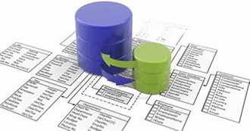
DEFENSA HITO 4
ESTUDIANTE:
Karla Belen Diaz Flores
ASIGNATURA:
Base De Datos ll
CARRERA:
Ingeniería De Sistemas
DOCENTE:
Ing. William Roddy Barra
GESTIÓN:
2022

Slide 2



1. Defina que es lenguaje procedural en MySQL.
Lenguajes procuderales o procedimentales: El usuario da órdenes para que se realicen las tareas pertinentes con el objetico de recuperar los datos requeridos. Es la base del lenguaje de consulta SQL
2. Defina que es una FUCNTION en MySQL.
Las funciones son piezas de código que reciben datos de entrada, realizan operaciones con ellos y luego devuelven un resultado.

Slide 3



3. Cuál es la diferencia entre funciones y procedimientos almacenados
Cuando llama al procedimiento almacenado, se debe especificar que es un parámetro externo. Una ventaja de los procedimientos almacenados es que puede obtener varios parámetros mientras que, en las funciones, solo se puede devolver una variable (función escalar) o una tabla (funciones con valores de tabla).
4. Cómo se ejecuta una función y un procedimiento almacenado.
Primeramente se debe crear una función para lo que usaremos create function y para el procedimiento almacenado seria create procedure con sus procedimientos ya realizados, para salir por pantalla necesitaremos un select.
Podrás usarlas en las sentencias SQL independientemente del lenguaje de programación del servidor sobre el que se ejecuten las consultas. Para crear una función almacenada basta con que tengas permisos INSERT y DELETE sobre la base de datos.

Slide 4



5. Defina que es una TRIGGER en MySQL.
El trigger MySQL es un objeto de la base de datos que está asociado con una tabla. Se activará cuando una acción definida se ejecute en la tabla. El trigger puede usarse para ejecutar una de las siguientes sentencias MySQL en la tabla: INSERT, UPDATE y DELETE. Se puede invocar antes o después del evento
6. En un trigger que papel juega las variables OLD y NEW
Cuando trabajamos con trigger a nivel de fila, provee de dos tablas temporales a las cuales se puede acceder, que contienen los antiguos y nuevos valores de los campos del registro afectado por la sentencia que disparó el trigger. El nuevo valor es ":new" y el viejo valor es ":old". Para referirnos a ellos debemos especificar su campo separado por un punto ":new.CAMPO" y ":old.CAMPO".

Slide 5



7. En un trigger que papel juega los conceptos(cláusulas) BEFORE o AFTER.
Los diferencia principal entre el disparador Antes y Después en MySQL es que Before trigger realiza una acción antes de que una determinada operación se ejecute en la tabla, mientras que After trigger realiza una acción después de que cierta operación se ejecute en la tabla.
8. A que se refiere cuando se habla de eventos en TRIGGERS
Un "trigger" (disparador o desencadenador) es un bloque de código que se ejecuta automáticamente cuando ocurre algún evento (como inserción, actualización o borrado) sobre una determinada tabla (o vista); es decir, cuando se intenta modificar los datos de una tabla (o vista) asociada al disparador.

Slide 6

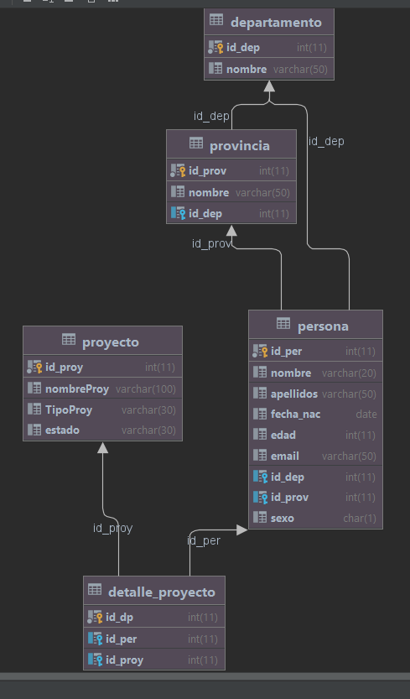
Parte practica
9. Crear la siguiente Base de datos y sus registros.
CREATE DATABASE DefensaHito4;
USE DefensaHito4;
CREATE TABLE proyecto
(
id_proy INTEGER(11)AUTO_INCREMENT PRIMARY KEY NOT NULL,
nombreProy VARCHAR(100),
TipoProy VARCHAR(30),
estado VARCHAR(30)
);
CREATE TABLE detalle_proyecto
(
id_dp INTEGER(11)AUTO_INCREMENT PRIMARY KEY NOT NULL,
id_per INT(11),
id_proy INT(11),
FOREIGN KEY (id_proy) REFERENCES proyecto (id_proy),
FOREIGN KEY (id_per) REFERENCES persona (id_per)
);
CREATE TABLE persona
(
id_per INTEGER(11)AUTO_INCREMENT PRIMARY KEY NOT NULL,
nombre VARCHAR(20),
apellidos VARCHAR(50),
fecha_nac DATE,
edad INTEGER(11),
email VARCHAR(50),
id_dep INT(11),
id_prov INT(11),
sexo CHAR(1),
FOREIGN KEY (id_prov) REFERENCES provincia (id_prov),
FOREIGN KEY (id_dep) REFERENCES departamento (id_dep)
);
CREATE TABLE provincia
(
id_prov INTEGER(11)AUTO_INCREMENT PRIMARY KEY NOT NULL,
nombre VARCHAR(50),
id_dep INT(11),
FOREIGN KEY (id_dep) REFERENCES departamento (id_dep)
);
CREATE TABLE departamento
(
id_dep INTEGER(11)AUTO_INCREMENT PRIMARY KEY NOT NULL,
nombre VARCHAR(50)
);
INSERT INTO proyecto (id_proy, nombreProy, TipoProy)
VALUES ( 4 ,'Sembrando esperanza','Forestacion');
INSERT INTO proyecto (id_proy, nombreProy, TipoProy)
VALUES ( 5 ,'Cambiando vidas','Adopcion');
INSERT INTO detalle_proyecto (id_dp, id_per, id_proy)
VALUES (1, 7, 4);
INSERT INTO detalle_proyecto (id_dp, id_per, id_proy)
VALUES (2,8, 5);
INSERT INTO persona (id_per, nombre, apellidos, fecha_nac, edad, email, id_dep, id_prov, sexo)
VALUES (7,'Luz','Peralta Chipana','2000-05-10',22,'luz@gmail.com',12,46,'f');
INSERT INTO persona (id_per, nombre, apellidos, fecha_nac, edad, email, id_dep, id_prov, sexo)
VALUES (8,'Jose','Fernandez Lopez','2001-04-04',21,'josefer@gmail.com',14,23,'m');
INSERT INTO provincia (id_prov, nombre, id_dep)
VALUES (46,'Bolivar',12);
INSERT INTO provincia (id_prov, nombre, id_dep)
VALUES (23,'Gran Chaco',14);
INSERT INTO departamento (id_dep, nombre)
VALUES (12, 'Cochabamba');
INSERT INTO departamento (id_dep, nombre)
VALUES (14,'Tarija');

Slide 7

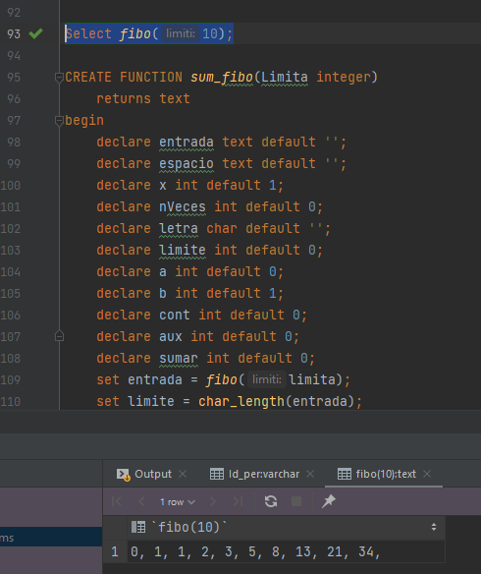
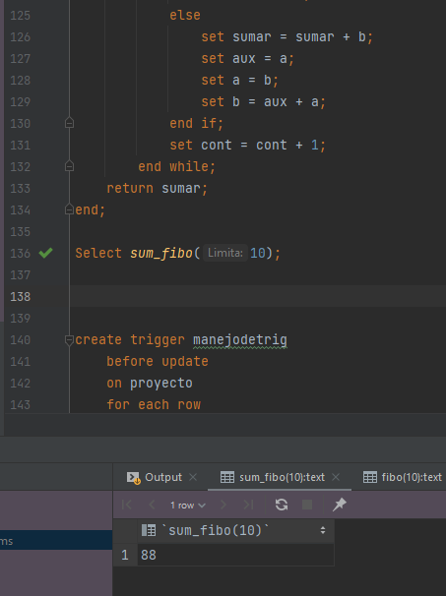
10.Crear una función que sume los valores de la serie Fibonacci.
CREATE FUNCTION sum_fibo(Limita integer)
returns text
begin
declare entrada text default '';
declare espacio text default '';
declare x int default 1;
declare nVeces int default 0;
declare letra char default '';
declare limite int default 0;
declare a int default 0;
declare b int default 1;
declare cont int default 0;
declare aux int default 0;
declare sumar int default 0;
set entrada = fibo(limita);
set limite = char_length(entrada);
while x <= limite
do
set letra = substring(entrada, x, 1);
if letra = espacio
then
set nVeces = nVeces + 1;
end if;
set x = x + 1;
end while;
while cont < nVeces
do
if cont = 0
then
set sumar = 0;
else
set sumar = sumar + b;
set aux = a;
set a = b;
set b = aux + a;
end if;
set cont = cont + 1;
end while;
return sumar;
end;
Select sum_fibo(10);
CREATE FUNCTION fibo(limiti integer) returns text
begin
declare respuesta text default '';
declare x integer default 0;
declare y integer default 1;
declare cont integer default 0;
while cont != limiti
do
set respuesta = concat(respuesta, x, ', ');
set x = x + y;
set y = x - y;
set cont = cont + 1;
end while;
return respuesta;
end;
Select fibo(10);

Slide 8

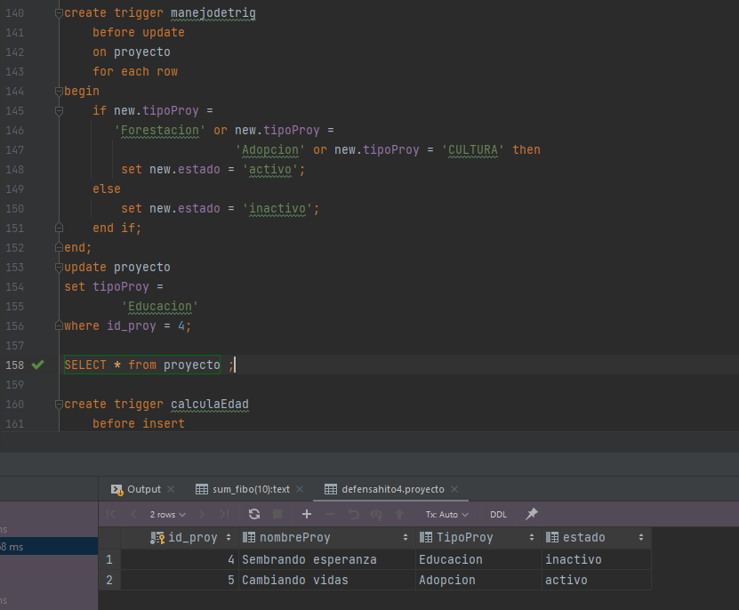
12.Manejo de TRIGGERS I.
○ Crear TRIGGERS Before or After para INSERT y UPDATE aplicado a la tabla
PROYECTO
create trigger manejodetrig
before update
on proyecto
for each row
begin
if new.tipoProy =
'Forestacion' or new.tipoProy =
'Adopcion' or new.tipoProy = 'CULTURA' then
set new.estado = 'activo';
else
set new.estado = 'inactivo';
end if;
end;
update proyecto
set tipoProy =
'Educacion'
where id_proy = 4;
SELECT * from proyecto ;

Slide 9

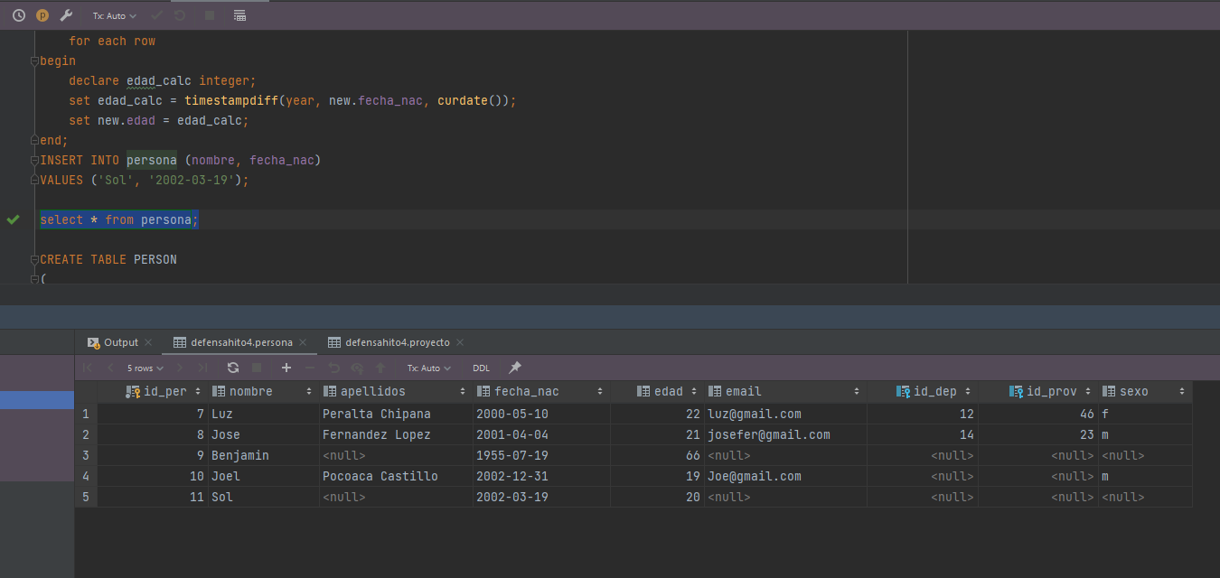
13.Manejo de Triggers II.
○ El trigger debe de llamarse calculaEdad.
○ El evento debe de ejecutarse en un BEFORE INSERT.
○ Cada vez que se inserta un registro en la tabla PERSONA, el trigger debe de
calcular la edad en función a la fecha de nacimiento.
create trigger calculaEdad
before insert
on persona
for each row
begin
declare edad_calc integer;
set edad_calc = timestampdiff(year, new.fecha_nac, curdate());
set new.edad = edad_calc;
end;
INSERT INTO persona (nombre, fecha_nac)
VALUES ('Benjamin', '1955-07-19');
select * from persona;

Slide 10

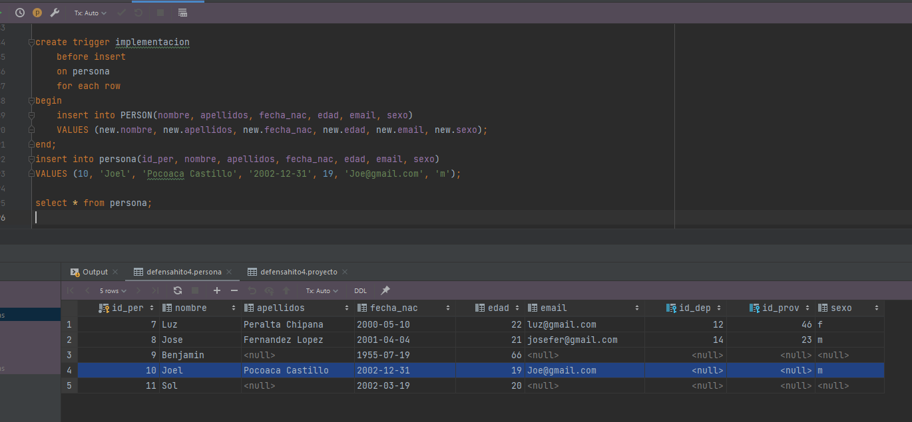
14.Manejo de TRIGGERS III.
○ Crear otra tabla con los mismos campos de la tabla persona(Excepto el
primary key id_per).
CREATE TABLE PERSON
(
nombre VARCHAR(50),
apellidos VARCHAR(50),
fecha_nac date,
edad INTEGER(11),
email VARCHAR(50),
sexo CHAR(1)
);
create trigger implementacion
before insert
on persona
for each row
begin
insert into PERSON(nombre, apellidos, fecha_nac, edad, email, sexo)
VALUES (new.nombre, new.apellidos, new.fecha_nac, new.edad, new.email, new.sexo);
end;
insert into persona(id_per, nombre, apellidos, fecha_nac, edad, email, sexo)
VALUES (10, 'Joel', 'Pocoaca Castillo', '2002-12-31', 19, 'Joe@gmail.com', 'm');
select * from persona;

Slide 11

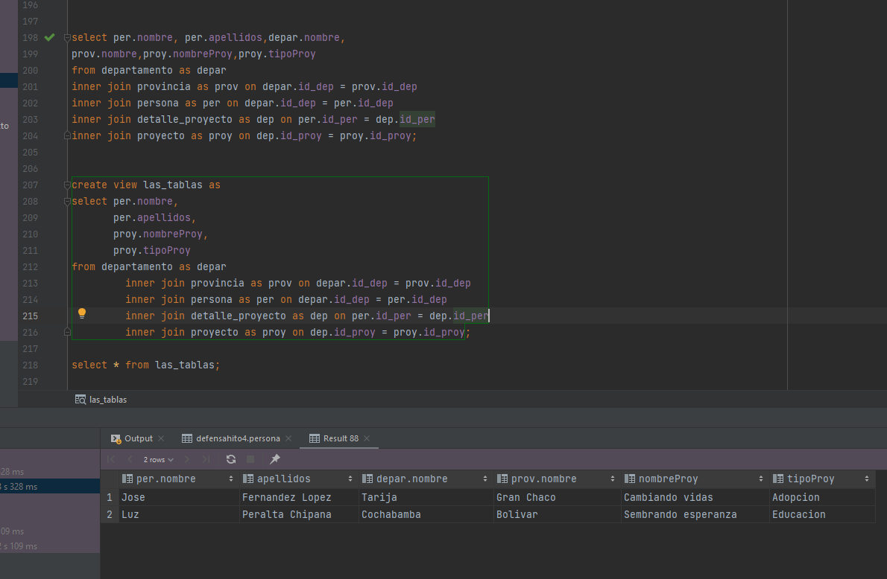
15.Crear una consulta SQL que haga uso de todas las tablas.
○ La consulta generada convertirlo a VISTA
select per.nombre, per.apellidos,depar.nombre,
prov.nombre,proy.nombreProy,proy.tipoProy
from departamento as depar
inner join provincia as prov on depar.id_dep = prov.id_dep
inner join persona as per on depar.id_dep = per.id_dep
inner join detalle_proyecto as dep on per.id_per = dep.id_per
inner join proyecto as proy on dep.id_proy = proy.id_proy;
create view las_tablas as
select per.nombre,
per.apellidos,
proy.nombreProy,
proy.tipoProy
from departamento as depar
inner join provincia as prov on depar.id_dep = prov.id_dep
inner join persona as per on depar.id_dep = per.id_dep
inner join detalle_proyecto as dep on per.id_per = dep.id_per
inner join proyecto as proy on dep.id_proy = proy.id_proy;
select * from las_tablas;

Slide 12


¡GRACIAS POR SU ATENCIÓN!
ENLACE AL VIDEO
https://drive.google.com/file/d/1yqgs4Ejyl9KT0aWIsM5dCGDgOho0xyUm/view?usp=sharing

